Slide 1
KumamNewsa
Gazetka uczniów Zespołu Szkół w Gogolewie
Marzec 2017 r., nr 7

Slide 2
W bieżącym numerze:
Aktualności
Co nam powiedzieli?
Polecamy
Tam byliśmy
Warto wiedzieć
Na widelcu
Pomyśl, rozwiąż, uśmiechnij się!

Slide 3
Drodzy Czytelnicy!
Za nami ferie zimowe, przed nami wiosna, a twórcy „KumamNewsa” nieustająco zapraszają do lektury gazetki.
W numerze 7. na pewno dostrzeżecie zmiany. Piszą w nim gimnazjalistki. Redakcje „KumamNewsa” i „GimNewsa” połączyły siły i mają nadzieję, że stworzą zgrany zespół.
Tymczasem zachęcamy do przeczytania krótkich tekstów dotyczących niedawnych wydarzeń w szkole. Z wywiadu przeprowadzonego przez Julię i Nikolę dowiecie się, czym jest morsowanie. Może zainspirują Was recenzje i sięgniecie po polecane książki? Warto dowiedzieć się też o akcji „Daj włos!” i bez obaw wziąć w niej udział.
Jak w każdym numerze tak i teraz proponujemy Wam porcję rozrywki. Warto rozwiązać krzyżówkę, delektując się własnoręcznie zrobionymi faworkami (według sprawdzonego przepisu), uśmiechnąć się, czytając żarty i zastanowić nad mądrościami autorstwa pisarzy.
Nauczycieli i uczniów zachęcamy do publikowania swoich tekstów na naszych łamach.
redakcja

Slide 4
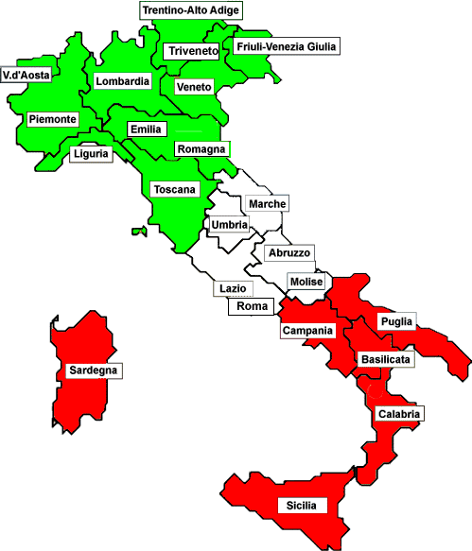
Aktualności
Goście z zagranicy
8 lutego naszą szkołę odwiedzili Waleria, 24- letnia Włoszka i Patria, 20-letni Indonezyjczyk. Uczniowie klasy trzeciej gimnazjum wraz z panią Agnieszką Dąbrowską przywitali gości z zagranicy. Pijąc herbatę i jedząc ciasto, gimnazjaliści zadawali gościom różne pytania, z których dowiedzieli się m.in., że zasmakowały im pierogi, a w szczególności te z mięsem. Podoba im się Gdańsk i sopockie molo. Uczniowie mieli okazję wykazać się znajomością języka angielskiego i z tego co wiem, poszło im bardzo dobrze. Na początku było trudno, bo się trochę wstydziliśmy, ale później coraz łatwiej nam się rozmawiało i rozumieliśmy prawie wszystko – mówi jedna z uczennic klasy trzeciej.

Slide 5
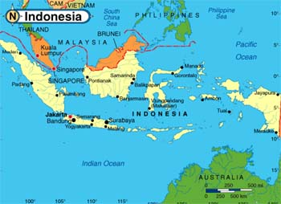
Na kolejnych lekcjach Waleria i Patria poznali pozostałe klasy. Dzięki przygotowanej przez gości prezentacji multimedialnej polscy uczniowie mogli poznać kulturę, język, obyczaje i kuchnię Włoch oraz Indonezji. Na koniec wszyscy zrobili wspólne zdjęcie pamiątkowe. Uczniowie byli zachwyceni wizytą obcokrajowców, tym bardziej, że po raz pierwszy mogli wykorzystać umiejętności językowe w praktyce.
Julia Formela
Ilustr.: http://users.skynet.be/italie, http://www.globtroter.pl

Slide 6

Bal na pożegnanie karnawału
Karnawał to czas zimowych zabaw i balów maskowych, rozpoczynający się w Trzech Króli i trwający do wtorku poprzedzającego Popielec. Dawniej w szlacheckiej Polsce organizowano nawet kilkudniowe huczne biesiady do białego rana i kuligi. Dzisiaj zabawy są skromniejsze.
17.02.2017 r. zorganizowano w naszej szkole bal karnawałowy dla klas od 4 SP do trzeciej gimnazjum.
Impreza odbyła się na głównym holu, który był ozdobiony balonami, serduszkami i serpentynami.
Muzykę zapewniał gimnazjalista Miron. Tańczyliśmy do disco polo i muzyki pop.
Niektórzy uczniowie się przebrali.
Bal trwał od 16.00 do 19.00. Żałujemy, że nie było żadnych konkursów karnawałowych, które urozmaiciłyby naszą zabawę.
Nikola Góra, Joanna Hojczyk, Amelia Przewoźnik
rys. www.opiekaitroska/pl

Slide 7
Potyczki językowe, czyli co wiemy o języku polskim
21 lutego obchodziliśmy w szkole Międzynarodowy Dzień Języka Polskiego. Na jednej z lekcji uczniowie szkoły podstawowej i gimnazjum mierzyli się z zadaniami polonistycznymi przygotowanymi przez nauczycielki języka polskiego: Magdalenę Jankowską-Potrząsaj i Iwonę Perużyńską. Dwuosobowe drużyny z każdej klasy pisały dyktando, rozpoznawały związki frazeologiczne, starały się jak najlepiej przeczytać łamańce językowe. Kilka dni przed „Potyczkami językowymi” uczniowie pisali hasła promujące polszczyznę. Nauczycielskie jury wybrało najlepsze złote myśli. Wśród haseł zaproponowanych przez dzieci z klas I-III SP zwyciężyło:
Język polski to fajna sprawa, jest to nauka i też zabawa (autorstwo kl. III SP).
Spośród sentencji przygotowanych przez uczniów z klas IV-VI SP najlepsze okazało się: Język polski to podstawa, kto się uczy, temu brawa! (autorstwo kl. Va SP).

Slide 8

Gimnazjaliści z klasy III napisali zwycięskie hasło: Nie nauczysz się polskiego, nie osiągniesz nic wielkiego!
W czasie przerw uczniowie mogli się sprawdzić z wiedzy o języku polskim, biorąc udział w kole fortuny. Na każdym polu umieszczono zadanie dotyczące polszczyzny, które należało rozwiązać. Polecenia dotyczyły też rozpoznania tytułu wiersza lub prozy po przeczytaniu tylko fragmentu tekstu.
Wszystkie klasy uczestniczące w „Potyczkach językowych” otrzymały pamiątkowe dyplomy.
I.Perużyńska
plakat: http://www.unesco.pl

Slide 9

Szkolne walentynki
22 II br. odbyły się szkolne walentynki. W czasie dwóch lekcji braliśmy udział w konkursach i zabawach przygotowanych na ten dzień. Imprezę prowadzili gimnazjaliści z III klasy: Julia Formela i Maciej Szumski. Uczniowie mieli różne zadania: wymyślić nazwę dla grupy, w której musiał być kolor czerwony, dobrać w pary postacie z bajek, pląsać w takt muzyki na gazecie wyciętej w kształt serca, zatańczyć w parze z balonem trzymanym wspólnie na brzuchu albo na plecach.
Bardzo zabawne było przedstawienie „Randka w ciemno”, przygotowane przez klasę Va pod kierunkiem p. Wioletty Magryty. Uczniowie, znakomicie ucharakteryzowani, dali popis zdolności kabaretowych.
W czasie szkolnych walentynek rozstrzygnięto konkurs na wiersz o miłości. Nagrodzeni zostali Joanna Hojczyk z kl. VI i Hubert Sontowski z kl. III (wiersze poniżej).

Slide 10
Na zakończenie imprezy odbył się pokaz mody walentynkowej, w którym wzięły udział po dwie pary z każdej klasy. Fantazja modelek i modeli przerosła oczekiwania widowni.
To była dobra zabawa! Mogliśmy tego dnia skosztować pysznych babeczek, przygotowanych przez uczniów z każdej klasy.
redakcja
rys. http://pl.freepik.com
Joanna Hojczyk, Wiersz o miłości
Kocham Cię
Jak żaba kałuże
Jak motyl kwiatki
Jak ogrodnik róże
Jak zima sanki
Jak ulewa burze
Jak kucharz grzanki
Jak Reksio szynkę
Jak Gargamel smerfy
Jak usta szminkę
Jak świnka błotko
KOCHAM CIĘ, ZŁOTKO!

Slide 11
Serce
Serce miłość zawsze znajdzie,
nawet ciemną nocą.
A gdy noc ta skończy się,
powiesz do niej „Kocham Cię”.
Przyjaźń i miłość
Gdzie przyjaźń tam zawsze i miłość,
to tak jakby dwóch braci.
Obaj są weseli, lecz swoje mają wady.
Jeden się przyjaźni, a drugi zawsze kocha.
Słodka miłość
Gdy kogoś kochasz, mów zawsze szczerze.
Przynajmniej robią to wszystkie jeże,
a gdy w sen zimowy zapadają,
to o miłości zapominają.
Hubert Sontowski

Slide 12
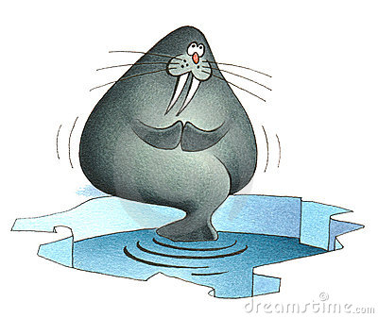
Co nam powiedzieli?
Morsowanie jest cool?
Mors - potoczne określenie osoby uprawiającej
zimowe kąpiele w lodowatej wodzie odkrytych zbiorników wodnych. Celem tych kąpieli jest utrzymanie ogólnej, dobrej sprawności ciała i zdrowia oraz dostosowanie organizmu do chłodnej pory roku.
Rozmawiamy z Panią Małgorzatą Krencewicz, nauczycielką języka niemieckiego, która jest morsem.
Jak długo zainteresowana jest Pani morsowaniem?
Małgorzata Krencewicz: Morsuję już 10 sezonów, czyli 10 lat.

Slide 13
Co lub kto skłonił Panią do morsowania?
MK: Mój kolega opowiadał mi, że morsowanie zakończyło jego problemy z kręgosłupem. Wtedy miałam podobny kłopot. Postanowiłam, że spróbuję i zostało mi to do dziś. Czuję się lepiej. Morsowanie jest to największa i najlepsza rzecz, jaką zrobiłam w swoim życiu i nie żałuję.
Kto może być morsem? W jakim wieku? Czy trzeba być odpowiednio przygotowanym ?
MK: Morsem może być każdy, niezależnie od wieku. Nie trzeba być jakoś specjalnie przygotowanym, należy nastawić się do tego psychicznie.
Jak wygląda wejście morsa do wody?
MK: Stopniowo się rozbieramy z ubrań, aż do stroju kąpielowego. Przy tym się rozgrzewamy, ale tak, aby się nie spocić, np. zdejmuję kurtkę, truchtam w miejscu i zdejmuję bluzę (śmiech). W wodzie jesteśmy od 10 do 20 minut. Wchodzimy tylko do ramion, nie można moczyć dłoni i głowy. Mamy odpowiednie neoprenowe buty, rękawiczki i czapki.

Slide 14
Jakie są najlepsze warunki do morsowania?
MK: Im zimniej tym lepiej (śmiech). Najlepiej jest, kiedy świeci słoneczko i jest ostry mróz, ale bez wiatru. Właśnie przy takiej pogodzie pobiłam mój rekord – byłam w wodzie 42 minuty i nadal nie chciało mi się z niej wychodzić. Kiedyś morsowaliśmy w wodzie na pół zamarzniętej. Pływały kawałki lodu, które się w nas wbijały.
Czy bała się Pani pierwszego wejścia do wody?
MK: Nie, nie bałam się. Najgorsze są zawsze pierwsze 3 minuty. Później organizm się przyzwyczaja. Kiedy wyjdziemy z wody nasze stroje robią się sztywne. Ciało robi się drętwe, jak po znieczuleniu. Wtedy najlepsza jest cieplutka herbatka z imbirem.

Slide 15
Gdzie Pani najczęściej morsuje?
MK: Najczęściej jest to plaża zachodnia w Ustce. Jeśli są sztormy, morsujemy w rzece Słupia w Dębnicy Kaszubskiej, w Leśnym Dworze. Spotykamy się co sobotę w sezonie w niewielkiej grupce znajomych.
Czy korzysta Pani latem z morza?
MK: Latem raczej nie pływam. Czasami tylko moczę stopy przy plaży (śmiech).
Rozmawiały: Julia Formela i Nikola Kuczyńska
rys.: www.thumbs.dreamstime.com

Slide 16

„W śnieżną noc” – książka idealna na zimowe wieczory
Aby wprawić się w świąteczny nastrój, postanowiłam wypożyczyć ze szkolnej biblioteki książkę pt. ,,W śnieżną noc”.
W Wigilię miasteczko Gracetown kompletnie zasypuje śnieg. Na pocztówkach może i wygląda to malowniczo, ale w rzeczywistości bardzo komplikuje życie. I na pewno nikt nie spodziewa się, że przedzieranie się przez zaspy samochodem rodziców, nieplanowana kąpiel w przeręblu albo nieprzyzwoicie wczesna zmiana w Starbucksie mogą prowadzić do spotkania z miłością. Jednak w śnieżną noc, kiedy działa magia świąt, zdarzyć się może wszystko.
Polecamy

Slide 17
Trzy nastrojowe i dowcipne zarazem, powiązane ze sobą romantyczne opowiadania, napisane przez troje znanych amerykańskich pisarzy, to wspaniały prezent, nie tylko świąteczny.
Książka spodoba się większości młodzieży, ale również dorosłym. ,,Podróż wigilijna”, czyli pierwszy rozdział tej cudownej opowieści, jest moim ulubionym. Niespodziewane zwroty akcji, śmieszne sytuacje czy człowiek w folii aluminiowej, to najlepsze momenty tego rozdziału.
Nikola Góra
okładka: internet
Recenzja książki ,,Fotografia nieba” Wandy Witter
Książka opowiada o 10-letnim Tomku, który niedawno stracił ojca i brata. Pewnego dnia przeprowadza się do nieznanego miasteczka Konstancina. Tomek czuje się samotnie i wie, że tegoroczne wakacje nie będą udane. Jednak wszystko się zmienia, gdy siedząc na balkonie, widzi psa i poznaje kolegę Bena.

Slide 18

Razem z kuzynką Wicki i Benem ruszają do schroniska, aby pomóc biednym psom pani Matyldy. Mama Tomka daje pomysł chłopcom, jak można pomóc i znaleźć dom dla 50 psów z przytuliska. Chłopcy piszą apel do posłów, opisują w nim los zwierząt i wielki talent pani Matyldy. Po paru dniach braku odpowiedzi, do schroniska zajeżdżają czarne samochody z politykami, którzy chcą przygarnąć psiaki.
Tomek też przygarnął wymarzonego pieska o imieniu Sarenka. Chłopiec miał zamiar na koniec wakacji przepłynąć Wisłę, jednak to nie był dobry pomysł. Często mówiono, że ludzie się topią i nie docierają na drugi brzeg. Gdy Tomek tylko myślał o przepłynięciu rzeki, Ben odwracał jego uwagę od Wisły. Miało się wrażenie, że czyta przyjacielowi w myślach.
Ale końca powieści już nie zdradzam. Książka bardzo życiowa, warta przeczytania.
Nikola Kuczyńska
okładka: internet

Slide 19
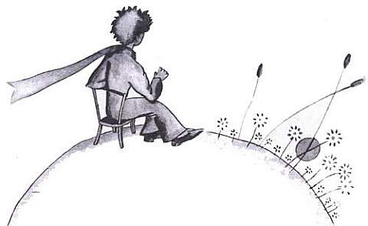
Tam byliśmy
„Mały Książę - planeta ludzi”
Ósmego lutego br. udaliśmy się do słupskiego Inkubatora na spektakl pt. „Mały Książę – planeta ludzi”.
Przedstawienie teatralne było adaptacją znanej na całym świecie książki Antoine'a de Saint-Exupery'ego, opowiadającej o chłopcu zamieszkującym małą planetę w kosmosie. Aktorzy świetnie zinterpretowali i pokazali historię Małego Księcia. W bardzo ciekawy sposób odegrali postacie Bankiera, Pilota, Lisa oraz Róży.
Cały spektakl był „wciągający” i oryginalny.
W trakcie przedstawienia poznaliśmy ważne prawdy życiowe, a mianowicie, że najlepiej widzi się sercem i to, co najważniejsze, jest niewidoczne dla oczu.
Podsumowując, wizytę w Inkubatorze uważam za bardzo udaną i z niecierpliwością czekamy na następny tego typu wyjazd. :)
Katarzyna Drywa
rys. internet

Slide 20

„Dynastia Miziołków” na scenie
9 lutego 2017 r. klasy IV-VI były w Słupsku na przedstawieniu pt. „Dynastia Miziołków”, przygotowanym przez Teatr Współczesny z Krakowa. Spektakl był oparty na książce Joanny Olech pod tym samym tytułem.
Opowiadał o życiu rodziny 12-letniego Miziołka, którego przezwisko wzięło się od tego, że jako mały chłopiec mylił się w wyliczance „Aniołek, fiołek, róża, bez…” mówiąc zamiast fiołek – miziołek. Chłopiec ma dwie młodsze siostry: 4-letnią Kasię, czyli Kaszydło i wrzaskliwego Małego Potwora. Mama, czyli Mamiszon, jest bardzo roztargniona, nie potrafi gotować, spotyka się ze swoją przyjaciółką Kornelią, która wróży z kart i stawia horoskopy. Tata, czyli Papiszon,
to maniak komputerowy, pochłonięty grą w pokemony.
Kolegą Miziołka jest Fifa, właściciel szczura
Gutka, który okazał się szczurzycą.
Przedstawienie było zabawne, podobało się nam.
Ukazywało zwariowaną rodzinkę i nastolatka, który chcąc
uniknąć pójścia do budy (szkoły), nie mógł uwolnić się
od kleików Mamiszona, mających moc uleczania.

Slide 21
Scenografią w spektaklu były ścianki, na których namalowano szafki i kredens. Można było sobie wyobrazić, że się jest w pokoju. W pomieszczeniu stały stół, dwa krzesła i fotel. Muzyka i piosenki wzbogacały spektakl.
Nikola Kuczyńska, Amelia Przewoźnik, Tymoteusz Boguszewski
Warto wiedzieć
Rak’n’Roll
27 grudnia 2016 roku brałam udział w akcji „Daj włos!”. Pewnie większość z Was nie wie, na czym to polega, dlatego chciałabym o tym trochę opowiedzieć.
W akcji „Daj włos!” oddaje się minimum 25 centymetrów włosów na peruki dla kobiet chorych na raka.
Peruki z naturalnych włosów są bardzo drogie i tylko częściowo refundowane przez NFZ. Dzięki perukom kobiety walczące z rakiem mogą czuć się lepiej i pewniej, a my możemy coś w sobie zmienić i pomóc jednocześnie. Jedyne czego potrzebujecie to odwagi, chęci i zgody rodzica, że zrobiliście to dobrowolnie a nie z przymusu.

Slide 22
Wiem, że dla większości dziewczyn jest to trudne, ponieważ włosy w pewien sposób dodają nam pewności siebie, ale pomyślcie, to tylko włosy i prędzej czy później odrosną. Ja też się bałam i stresowałam, ale od czasu obcięcia włosów ani razu nie żałowałam.
Jak przebiega akcja?
Na samym początku (jeśli jest się niepełnoletnim) rodzic musi wypisać zgodę, jak już wspomniałam wcześniej. Następnie, fryzjer robi Wam kilka warkoczyków, które mają minimum 25 centymetrów. Obcina je 2 centymetry nad gumką. Na samym końcu wyrównuje Wam włosy i odpowiednio pakuje wcześniej obcięte warkoczyki. Po kilku tygodniach przychodzi do Was podziękowanie za udział w akcji. Jedynym minusem jest to, że nie możecie się dowiedzieć, dla kogo zostały przeznaczone te włosy. Na jedną perukę potrzeba włosów od 5 lub 10 osób.
Zachęcam Was do brania udziału w takich akcjach, ponieważ możecie komuś sprawić radość i podnieść na duchu, gdy jest w trudnej sytuacji, bo walczy z ciężką chorobą.
Nikola Góra

Slide 23
Wiosna, wiosna
21 marca będziemy się cieszyć pierwszym dniem kalendarzowej wiosny. Jest z nim związany zwyczaj topienia marzanny i dziecięca zabawa w Dniu Wagarowicza.
Z wiosną kojarzą się nie tylko obrzędy, ale przede wszystkim ruch w przyrodzie. To wtedy dostrzegamy barwne akcenty w ogrodach i na łąkach, świadczące o przebudzeniu się roślin ze snu zimowego. Jedną z najbardziej rozpoznawalnych oznak wiosny są kwiatostany wierzby, czyli puchate bazie. To właśnie 21 marca obchodzony jest Dzień Wierzby, drzewa najbardziej rozpoznawalnego w polskim krajobrazie. Wierzbowe gałązki przynosimy do domu i wstawiamy do wazonu, żeby przypominały, że wiosna się zaczęła.
Ptasim symbolem wiosny jest bocian, który pojawia się w wielu przysłowiach:
- Jak na Gertrudę (17 III) bociek na gnieździe siędzie, wiosna szybko przybędzie.
- Gdy bocian na święty Józef (19 III) przybędzie, to śniegu już nie będzie.
- Jak bocian przyleci, możecie wyjść na dwór dzieci.

Slide 24
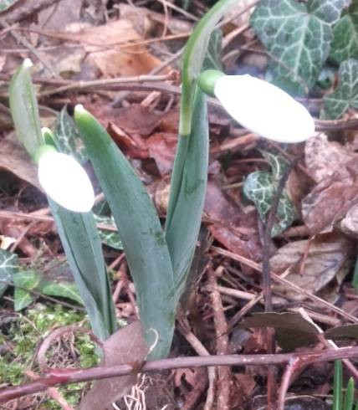
Zwiastunami wiosny są również jaskółki i kukułki. Dostrzeżenie jaskółki na niebie wróżyło szczęście przez cały rok, a potrząsanie pieniędzmi w ręku, gdy kukała kukułka, przepowiadało dostatek.
A jak świętuje się początek wiosny w różnych miejscach świata?
Na Litwie wiosenne świętowanie rozpoczyna się 4 marca, w dzień św. Kazimierza, patrona kraju. Odbywa się wtedy trzydniowy Jarmark Kaziuka i urządzane są barwne pochody, w czasie których brzmi gliniany dzwonek. Z początkiem wiosny Litwini obdarowują się prezentami.

Slide 25
W Bułgarii 1 marca obchodzone jest święto Baby Marty, czyli Babci Marzec. Kapryśna Baba odwiedza wtedy domy i przynosi mieszkańcom zdrowie i bogactwo lub nieszczęście. Przed domami wywieszano kiedyś czerwone chodniki albo motki wełny, a ponieważ Baba lubiła ten kolor, uśmiechała się i ogrzewała dom ciepłymi promieniami, dając domownikom szczęście. Dzisiaj w Bułgarii na powitanie wiosny robi się amulety, chroniące przed złem, tzw. marteniczki, z białej i czerwonej włóczki. Nosi się je jako naszyjnik, bransoletkę, przypina do kurtki lub plecaka.
Hiszpańskie świętowanie wiosny związane jest z obchodami Święta Ognia. 16 marca odbywają się w wielu miastach parady wielkich kukieł, zrobionych z kartonu, plastrów, wosku i drewna. Najhuczniejsza zabawa jest w Walencji, a jej kulminacyjnym punktem jest spalenie kukieł, które odbywa się 19 marca, w dzień św. Józefa.

Slide 26
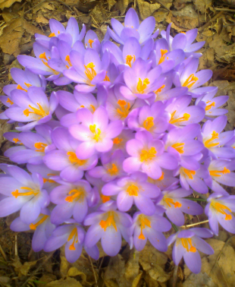
W Indiach powitanie wiosny jest związane z festiwalem Holi. Święto przepełnione jest radością, kolorami, tańcem i śpiewem. W czasie Holi Hindusi składają sobie wizyty, obdarowują się słodyczami i posypują kolorowym proszkiem, a także wzajemnie oblewają się wodą zabarwioną przeróżnymi kolorami. Tańczą i śpiewają do muzyki bębnów.
Święto Wiosny Japończycy obchodzą dwukrotnie. Najpierw 3 lub 4 lutego urządzają Festiwal Wiosenny, z którym wiąże się odpędzanie demonów i przywoływaniem szczęścia do domu. Mężczyźni i osoby najstarsze w domostwie rzucają w złe duchy prażonymi ziarnami soi, a inni je zbierają i zjadają, tyle, ile mają lat i jedno za pomyślny rok.
20 lub 21 marca jest w Japonii świętem państwowym i dniem wolnym od pracy. Japończycy wyjeżdżają za miasto i odpoczywają na łonie budzącej się do życia przyrody.
I.Perużyńska na podst. źródeł online
fot. I.P., rys. internet

Slide 27

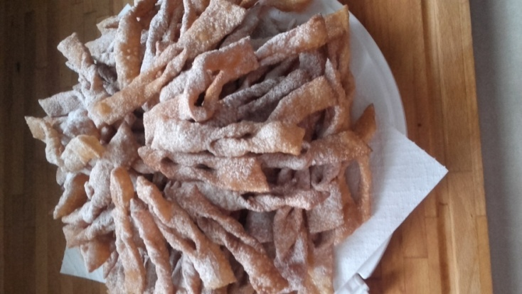
Na widelcu
Tłusty czwartek zapowiada nadejście ostatnich dni karnawału, nazywanych ostatkami lub zapustami. Ich zwieńczeniem jest wtorek poprzedzający Środę Popielcową.
Najpopularniejsze potrawy tłustoczwartkowe to pączki i faworki. Dawniej tego dnia objadano się pączkami nadziewanymi słoniną, boczkiem i mięsem.
Według jednego z przesądów, jeśli ktoś w tłusty czwartek nie zje ani jednego pączka, w dalszym życiu nie będzie mu się wiodło.
Faworki, czyli chrusty
Składniki (na porcję w sam raz):
2 i ¼ szklanki mąki pszennej
6 żółtek
4 łyżki gęstej śmietany
2 łyżki octu lub spirytusu
trzy kostki smalcu do smażenia
cukier puder do posypania wypieku

Slide 28
Sposób wykonania faworków:
Ze składników wyrobić ciasto
Kilkakrotnie wałkować, składać i uderzać w ciasto wałkiem.
Przykryć ściereczką i odstawić na godzinę.
Wałkować bardzo cienko, pociąć na paski o szerokości ok. 2 cm, a potem na prostokąty o długości ok. 10 centymetrów. Każdy naciąć w środku i przeprowadzić przez nacięcie jeden koniec
Faworki smażyć z obu stron na złoty kolor.
Osączyć na papierowym ręczniku i posypać obficie cukrem pudrem.
Tekst i foto:I.P.

Slide 29
Pomyśl, rozwiąż, uśmiechnij się!
Wydrukuj i rozwiąż krzyżówkę. Hasło odczytasz w pogrubionych kratkach.
1. Patron 14 lutego.
2. Mitologiczny bóg miłości.
3. Słodycze walentynkowe.
4. Symbol miłości.
5. Czas zimowych zabaw.
6. Potrzebna do łuku.
7. Kolor miłości.
8. Strój, kostium na bal.
9. Służy do zasłaniania twarzy na balu.
10. Przerwa między semestrami w szkole.

Slide 30
 |  |  |  |  |  |  | 1.
 |  |  |  |  |  |  | 2.
 |  |  |  |  |  |  | 3.
 |  |  |  |  |  | 4.
 |  |  |  | 5.
 |  |  |  |  |  | 6.
7.
8.
 |  |  |  | 9.
 |  |  |  | 10.

Slide 31

Skąd Eskimos wie, że zima jest naprawdę ostra?
- Bo mu się psy łamią na zakręcie.
Narciarz, widząc innego narciarza na stoku w zwykłej czapce zamiast kasku, podjeżdża i interweniuje:
- Chłopie, dlaczego jeździsz w zwykłej czapce, to jest niebezpieczne, trzeba mieć kask!
Narciarz w czapce odpowiada:
- Bzdury! Mieszkam na dziesiątym piętrze i zrobiłem sobie eksperyment. Zrzuciłem kask na ziemię z balkonu, to się roztrzaskał w drobny mak, a czapkę jak rzuciłem - jest cała. Więc co jest bezpieczniejsze?
Po klasówce z matematyki rozmawiają dwaj koledzy:
- Ile zrobiłeś zadań?
- Ani jednego.
- Ja też. Pani znowu powie, że ściągaliśmy od siebie.

Slide 32
Siedzą dwaj uczniowie:
- Wiesz, czasem ogarnia mnie wielka ochota, żeby się pouczyć.
- I co wtedy robisz?
- Czekam, aż mi przejdzie.
Na lekcji polskiego:
- Jasiu, powiedz nam, kiedy używamy wielkich liter?
- Kiedy mamy słaby wzrok!
Matka pyta syna:
- Co przerabialiście dzisiaj na chemii?
- Materiały wybuchowe.
- Nauczycielka zadała coś do domu?
- Nie zdążyła....
Kilku urwisów chce zaszokować nową nauczycielkę, więc na początku lekcji zamiast w ławce siada na kaloryferze.
- Chłopcy - mówi nauczycielka - kiedy już wysuszycie bieliznę, usiądźcie na swoich miejscach.
źródło: internet

Slide 33
Życie jest jak pudełko czekoladek - nigdy nie wiesz, co ci się trafi.
Winston Groom
Kto czyta książki, żyje podwójnie.
Umberto Eco
Przyjaciele są jak ciche anioły, które podnoszą nas, kiedy nasze skrzydła zapominają, jak latać.
Antoine de Saint-Exupery
Najpiękniejszych chwil w życiu nie zaplanujesz. One przyjdą same.
Phil Bosmans
cytaty wybrała Nikola Szczęsna
KumamNewsa; e-mail:kumamanewsa@gmail.com
Zespół redakcyjny: Nikola Góra, Joanna Hojczyk, Nikola Kuczyńska, Amelia Przewoźnik, Nikola Szczęsna, Tymoteusz Boguszewski, Katarzyna Drywa, Julia Formela,
opiekunki: Iwona Perużyńska, Magdalena Jankowska-Potrząsaj

